Slide 1
Chapter 5 Fundamentals of machine learning
2026 Fall
조상구교수

Slide 2
Goals
This chapter covers
Understanding the tension between generalization and optimization, the fundamental issue in machine learning
Evaluation methods for machine learning models
Best practices to improve model fitting
Best practices to achieve better generalization

Slide 3
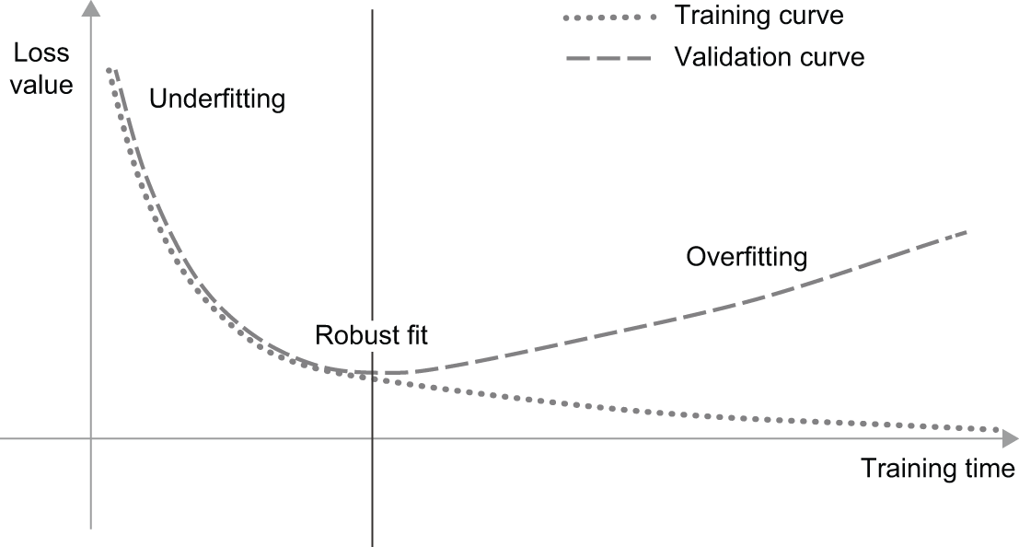
Underfitting and overfitting
머신러닝이란 훈련 데이터를 완벽하게 외우는 것(최적화, Optimization)과 새로운 데이터에도 유연하게 대처하는 것(일반화, Generalization) 사이에서 가장 적절한 타협점(Sweet Spot)을 찾는 기교 예술(art)
Canonical overfitting behavior

Slide 4
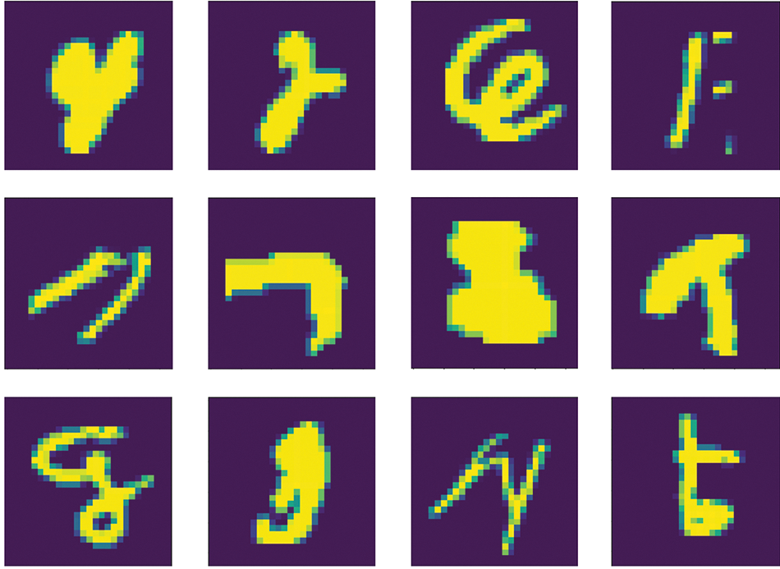
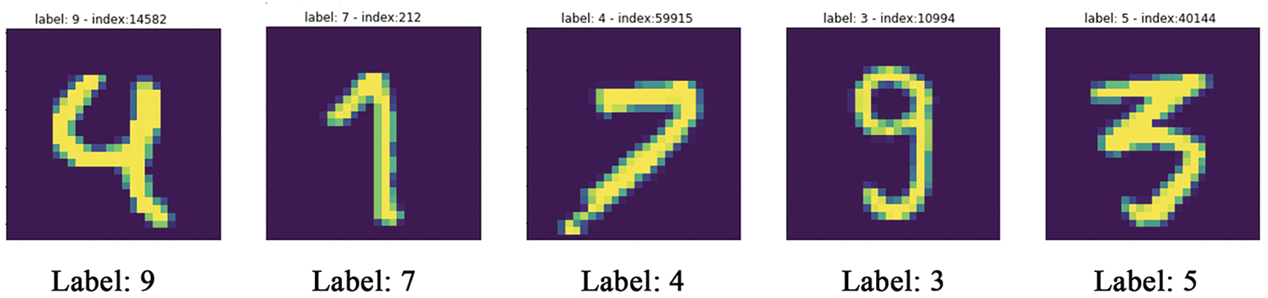
Noisy training data
Noisy training data including outliers
Mislabeled MNIST training samples
Some pretty weird MNIST training samples

Slide 5
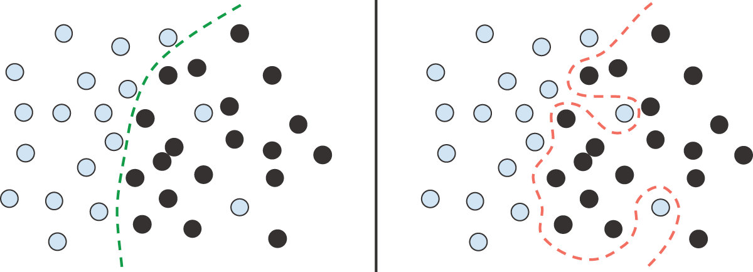
Noisy training data
Noisy training data including outliers
Dealing with outliers: robust fit vs. overfitting

Slide 6
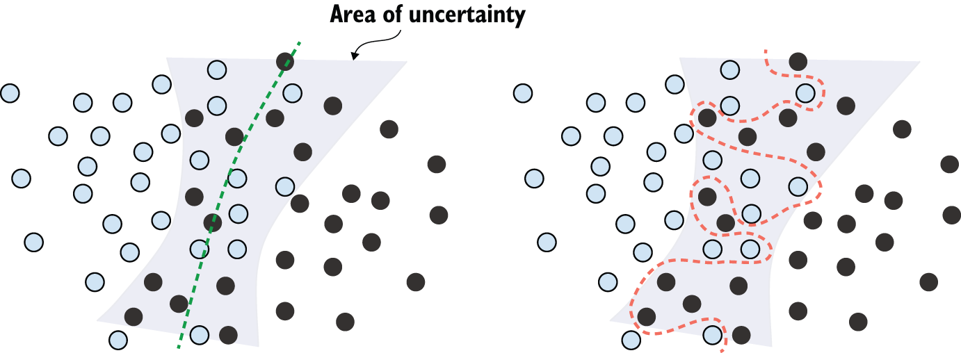
Ambiguous features
Robust fit vs. overfitting giving an ambiguous area of the feature space

Slide 7
Rare features and spurious correlations
"우연히 일어난 일(통계적 노이즈)"을 "절대적인 법칙"으로 착각하는 경우,
1. 희소한 데이터의 함정 (Rare Feature Values)
예시: 성격 나쁜 고양이 2마리, 단 한 번 등장한 단어 '체리모야’ : 데이터의 양이 너무 적으면 편향이 생기게 되며 모델은 주어진 데이터 내에서 어떻게든 정답을 맞히려고, 단 한 번의 우연한 일치(체리모야 = 부정적)를 ?아! 체리모야는 무조건 나쁜 뜻이구나!＂ 하고 섣부른 결론을 도출
2. 가짜 상관관계와 통계적 노이즈 (Spurious Correlations & Statistical Fluke)
예시: 100번 등장한 단어가 긍정 54% : 부정 46%의 비율을 보인 경우 : 동전을 100번 던지면 정확히 앞면 50번, 뒷면 50번이 나오기 어렵고 54 대 46처럼 약간의 치우침이 생기기 마련이라 인간은 이를 ＇우연(Fluke)＇이라고 생각하지만, 수학적 최적화에만 집중하는 모델은 ＂4%의 차이가 있네? 이 단어는 긍정적인 단어가 확실해!＂라며 의미 없는 차이에 의미를 부여하는 바로 가짜 상관관계
3. 머신러닝 모델에게 데이터를 줄 때는 "우연히 그렇게 보인 것"과 "진짜 규칙"을 구분할 수 있는 장치가 필요하며 이를 막기 위해서 규제(Regularization) 기법

Slide 8
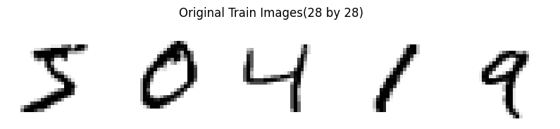
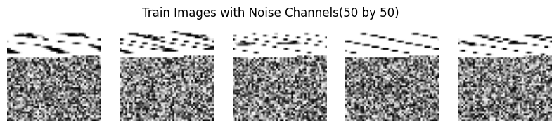
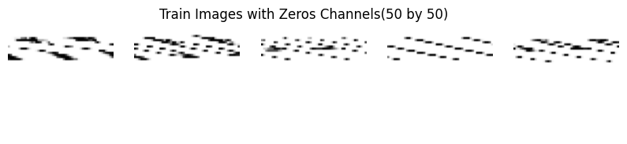
Homework1_spurious correlations
MNIST 원본 이미지
np.random.random((len(train_images),1716)
White noise는 레이블과 아무 관련이 없는 완전히 랜덤한 값(white noise)을 생성하여 원래 데이터와 합치기
np.zeros((len(train_images), 1716))
Zero feature도 정보를 생성하여 원래데이터와 합치기

Slide 9
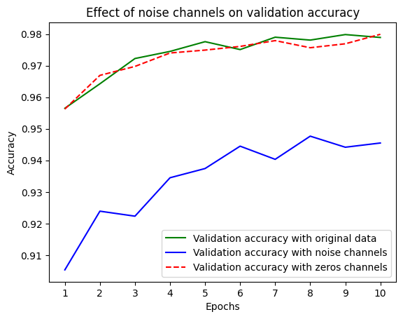
Homework1_spurious correlations
White noise는 상관관계(spurious correlation)를 만들어 모델이 이를 학습하여 훈련 데이터에는 잘 맞지만 새로운 검증 데이터에서는 성능이 떨어지는 과적합(overfitting)이 발생
Zero feature도 정보는 없지만 항상 일정하므로(분산 0) 모델이 완전히 무시
따라서 의미 없는 특징(feature)이 많을수록 일반화 성능은 악화될 수 있으며, 이를 줄이기 위해 Feature Selection이 중요

Slide 10
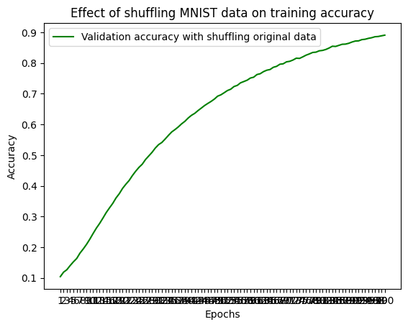
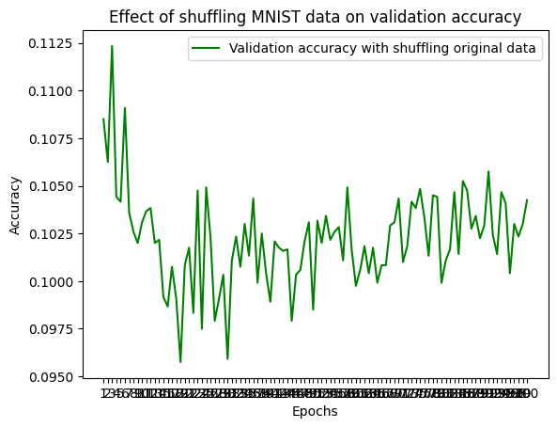
The nature of generalization in deep learning
딥러닝 모델은 표현능력(representational power)만 충분하다면 그 어떤 데이터라도 학습(fit)시킬 수 있다는 것
MNIST 데이터셋의 정답 레이블(label) 순서를 무작위로 뒤섞은 뒤 모델을 학습시키면 입력 이미지와 뒤섞인 정답 사이에는 아무런 연관 관계가 없음에도 훈련데이터의 정확도가 아주 높다(Memorize everything).
다만 일반화가 일어날 가능성이 전혀 없기 때문에, 검증 손실(validation loss)은 전혀 개선되지 않음
model = keras.Sequential(
[
layers.Dense(512, activation="relu"),
layers.Dense(10, activation="softmax"),
]

Slide 11
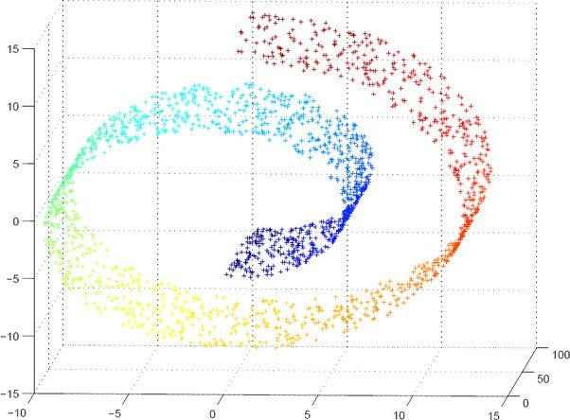
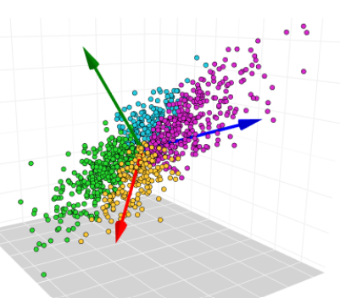
The nature of generalization in deep learning
그렇다면 딥러닝이 가진 기묘하고도 흥미로운 특성인 '무엇이든 외워버리는 능력(만능 암기력, Memorize everythings)＇에도 '왜 실전에서는 데이터를 일반화(Generalization)를 할 수 있을까?
→ 딥러닝 모델이 똑똑해서 일반화를 하는 것이 아니라
→ 실제로는 데이터 자체에 규칙이 있기 때문에 일반화가 가능한 것
딥러닝 모델 일반화(generalization)의 핵심 원리 → Manifold hypothesis

Slide 12

Manifold
아래 그림처럼 종이 한 장을 떠올려 보세요. 종이는 우리가 살아가는 3차원 공간 속에 존재하는 2차원 물체로 구부리거나 말거나 구길수 있지만, 이러한 변형은 종이 자체의 2차원(Intrinsic 2 dimension) 구조 안에서 일어납니다. 이 종이가 3차원 공간에 임베딩(embedded)된 2차원 매니폴드(manifold)
외재 차원(Extrinsic Dimension): 종이가 존재하는 공간 3차원
내재 차원(Intrinsic Dimension): 종이 자체의 2차원
임베딩(Embedding): 낮은 차원의 구조(종이)가 더 높은 차원의 공간(3차원)에 놓여 있음(Embedded)
매니폴드(Manifold): 작은 영역에서는 평평한 공간(유클리드 공간, Locally Linear)처럼 보이지만, 전체적으로는 구부러질 수 있는 저차원 구조
데이터가 매우 높은 차원의 공간에 존재하더라도, 실제로는 그 안의 훨씬 낮은 차원의 구조(매니폴드) 위에 분포할 수 있음 (딥러닝은 이 매니폴드의 구조를 찾아냄)

Slide 13

Manifold hypothesis
The manifold hypothesis posits that many high-dimensional data sets that occur in the real world actually lie along low-dimensional latent manifolds inside that high-dimensional space.(wikipedia) : 고차원 데이터 공간(high-dimensional space) 안에서 실제 데이터는 무작위로 분포하는 것이 아니라, 낮은 차원의 매니폴드(manifold) 위에 집중되어 존재한다는 가설
울창한 숲을 걷고 있다고 상상해 보세요. 처음에는 나무와 수풀, 험한 지형 때문에 길이 어디로 이어지는지 알기 어렵습니다. 그러나 높은 곳에 올라 전체를 내려다보면, 숲속의 길들은 무질서하게 흩어져 있는 것이 아니라 능선과 계곡을 따라 연결되어 있습니다. 즉, 복잡하고 고차원적인 숲 속에서도 실제 사람들이 다니는 길은 훨씬 단순한 저차원의 구조를 이루고 있는 것입니다.
지구는 둥글지만 나는 평평한 공간에 산다. ! (Manifold)

Slide 14
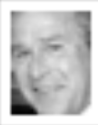
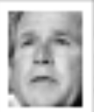
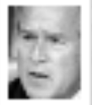
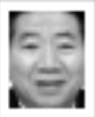
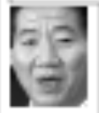
Manifold way of perception
사진들은 2,914 고차원이지만 이해를 돕기 위해 3차원 공간으로 축소해 표현하면 각각의 점은 얼굴의 회전 각도나 표정에 따라 점과 점 사이를 잇는 부드러운 곡선을 딥러닝을 통해 생성
딥러닝의 직관과 패턴 인식(Intuition & Pattern Recognition)
인공지능의 눈에 비친 세상은 복잡한 사진들의 나열이 아니라, “빨간 찰흙 곡선”과 ＂초록 찰흙 곡선＂이 차원 공간 속에 아름답게 춤추고 있는 매니폴드 형태의 곡선 위에서 데이터를 부드럽게 미끄러지듯 이동시키며 유추하는 것(Interpolation)이 딥러닝이 일반화를 달성하는 원리이며 새로운 사진을 보고 어느 곡선에 놓여있을지 유추하여 판단하는 것은 인간의 직관과 비슷함

Slide 15
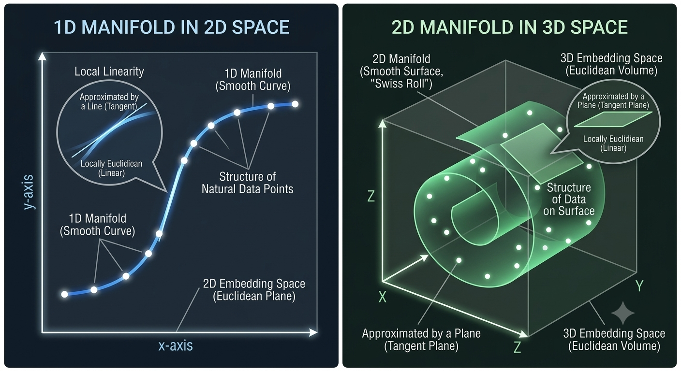
Locally Linear
곡선을 확대하면 직선처럼 보이고, 지구(3차원 구)를 아주 좁게 보면 평평한 땅(2차원)
현실 세계의 데이터 공간이 전체적으로는 복잡하게 꼬여 있어도, 가까운 유역(국소적 공간)끼리는 수학적으로 다루기 쉬운 단순한 형태(선형 공간)를 띠고 있음
인공지능이 이 Manifold 공간을 미분과 경사하강법을 사용해 길을 찾아낼 수 있음

Slide 16
The nature of generalization in deep learning
머신러닝이란 훈련 데이터를 완벽하게 외우는 것(최적화, Optimization)과 새로운 데이터에도 유연하게 대처하는 것(일반화, Generalization) 사이에서 가장 적절한 타협점(Sweet Spot)을 찾는 기교 예술(art)

